Slide 1
Powershell技術報告
2021 系統安全 平時報告
報告者:
指導教授: 偉大的恩師 龍大大

Slide 2
Agenda
Powershell下指令
Powershell core
Powershell實戰
Powershell programming實戰
惡意powershell
惡意powershell偵測
學習心得

Slide 3
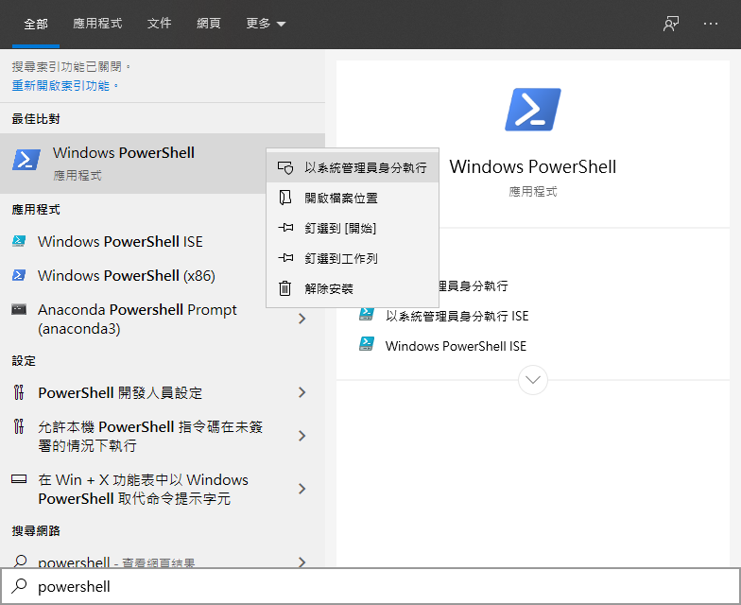
以系統管理員身分啟動powershell

Slide 4
Powershell
https://zh.wikipedia.org/wiki/Windows_PowerShell
PowerShell（包括Windows PowerShell和PowerShell Core）是微軟公司開發的任務自動化和組態管理框架，由.NET Framework和.NET Core是構建的命令行介面殼層相關手稿語言組成，最初僅僅是Windows元件，後於2016年8月18日開源並跨平台支援。
在PowerShell中，管理任務通常由cmdlets（發音為command-lets）執行，這是執行特定操作的專用.NET類。可以將cmdlet集合至指令碼、可執行檔（一般是獨立應用程式）中，或通過常規.NET類（或WMI / COM物件）實例化。通過存取不同資料儲存中的資料由PowerShell執行，如檔案總管或登錄檔。

Slide 5
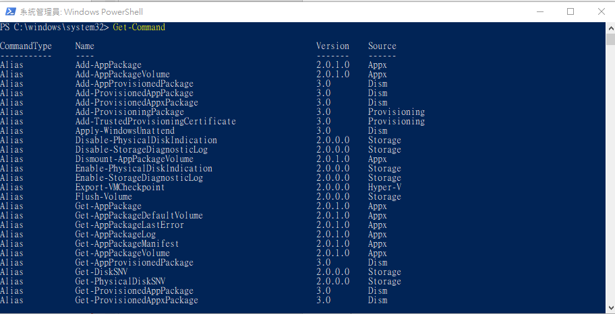
Get-Command

Slide 6
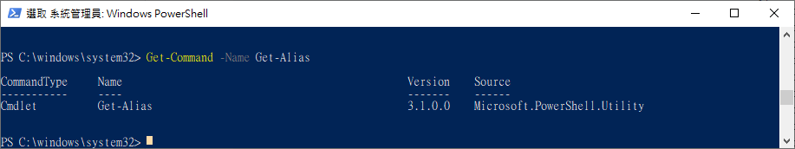
Get-Command -Name Get-Alias

Slide 7
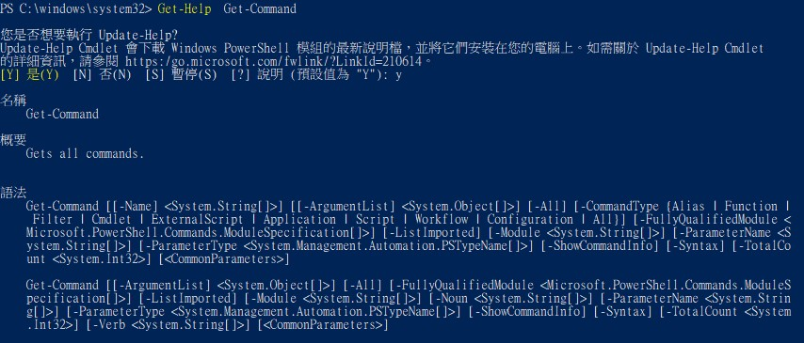
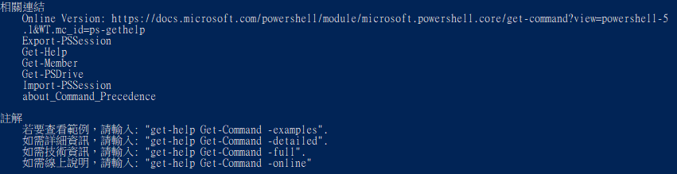
Get-Help Get-Command

Slide 8
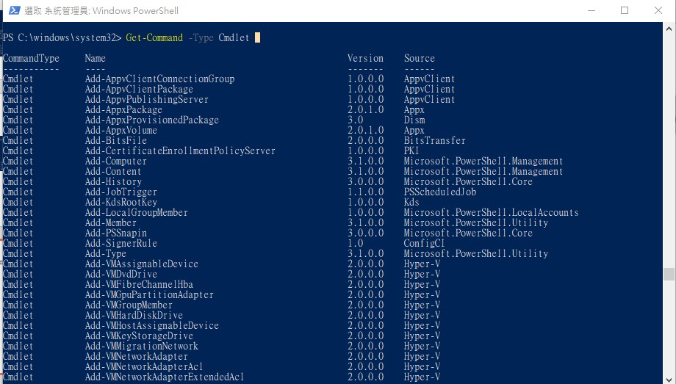
Get-Command -Type Cmdlet

Slide 9
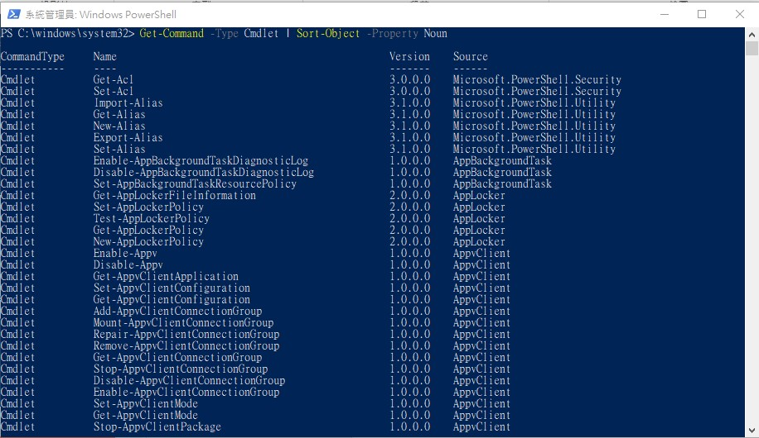
Get-Command -Type Cmdlet | Sort-Object -Property Noun
Sort-Object 排序

Slide 10
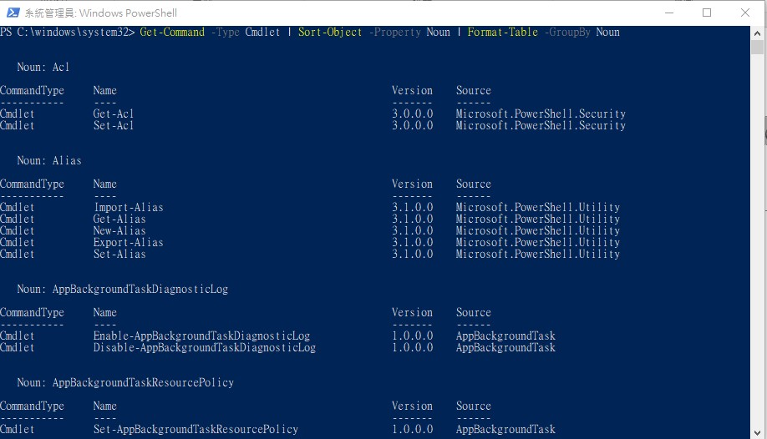
Get-Command -Type Cmdlet | Sort-Object -Property Noun | Format-Table -GroupBy Noun

Slide 11
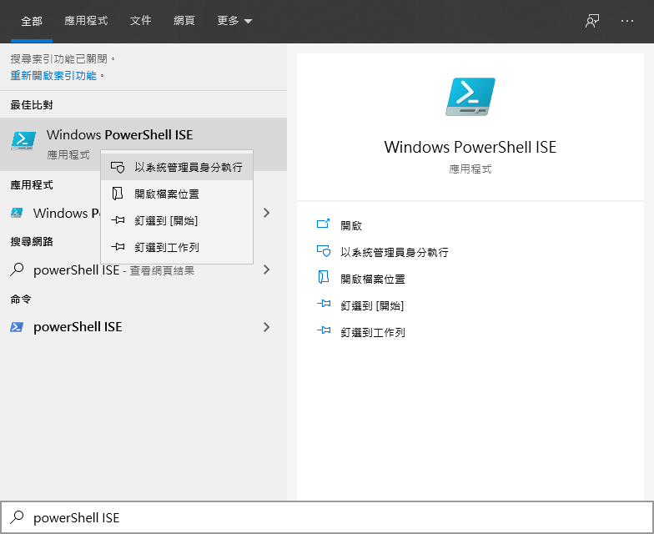
以系統管理員身分啟動powershell ISE

Slide 12
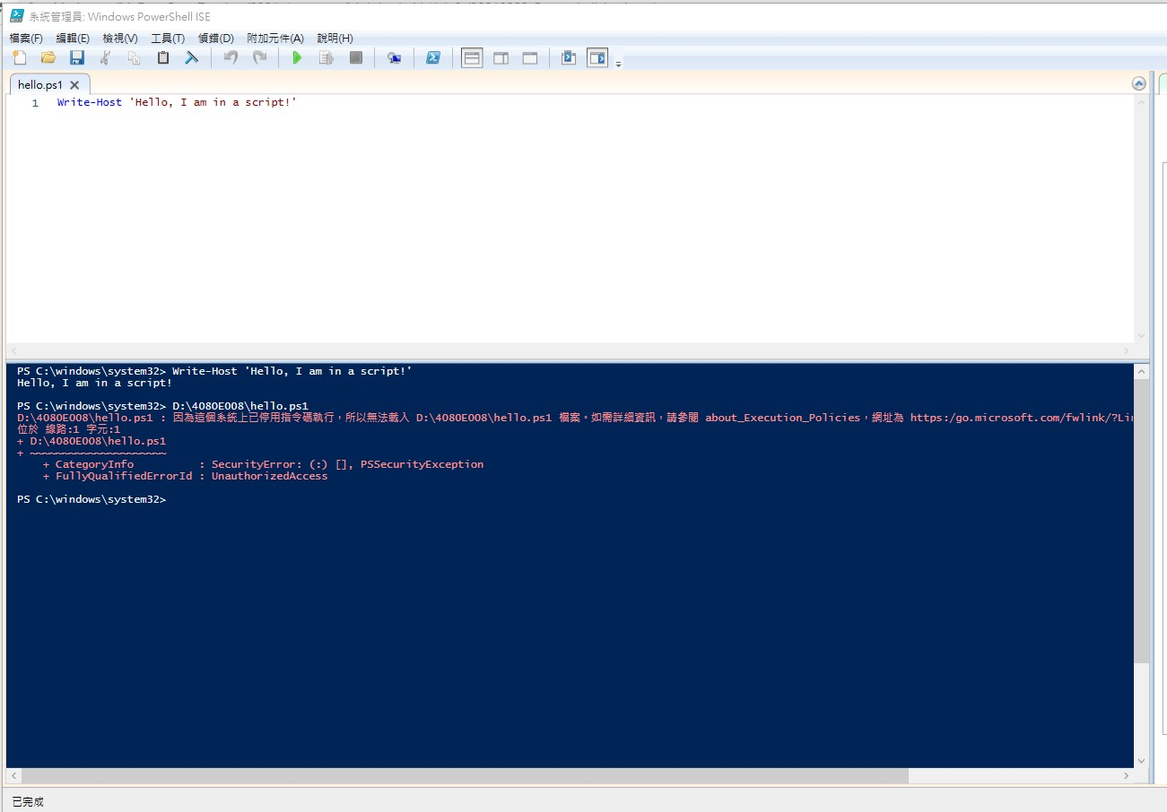
Write-Host 'Hello, I am in a script!'

Slide 13
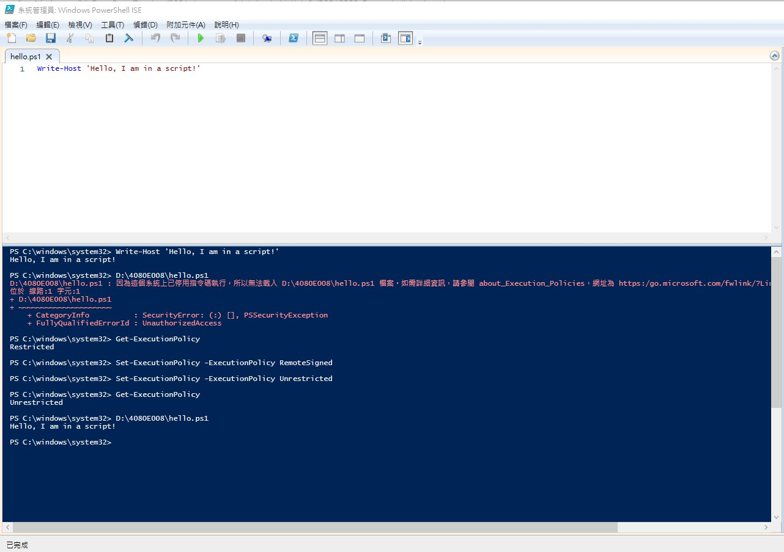
Get-ExecutionPolicy Set-ExecutionPolicy –ExecutionPolicy Unrestricted
execution policy 執行策略

Slide 14
execution policy 執行策略
https://ithelp.ithome.com.tw/articles/10028377
Restricted ：關閉腳本檔的執行功能，這是預設的設定值。
AllSigned ：只允許執行受信任發行者簽署過的腳本檔。
RemoteSigned ：在本機電腦所撰寫的腳本檔，不需要簽署就可執行；但是從網際網路（例如：email、MSN Messenger）下載的腳本檔就必須經過受信任發行者的簽署才能執行。
Unrestricted ：任何腳本檔皆可被執行，但是於執行網際網路下載的腳本檔時，會先出現警告的提示視窗。

